Slide 1
Táblázatkezelés
Készítette: Szalontai István
Dátum: 2025-01-13
Kinek: 9 nyek tanulók részére
Verzió: 2025-03-27

Slide 2
Mi is az a táblázatkezelés?
Definíció: A táblázatkezelő programok olyan szoftverek, amelyek lehetővé teszik az adatok rendszerezését, elemzését és vizualizálását táblázatos formában.
Fő funkciók:
Adatok tárolása cellákban.
Számítások és elemzések végzése képletekkel és függvényekkel.
Diagramok készítése az adatok vizuális megjelenítésére.

Slide 3
Felhasználási területek:
Pénzügyi tervezés és elemzés.
Készletkezelés.
Iskolai jegyzetek és nyilvántartások.
Tudományos kutatás és statisztikai elemzések.
Otthoni felhasználás:
Családi költségvetés nyomon követése
Autóval kapcsolatos szervizelések, tankolások nyomon követése

Slide 4
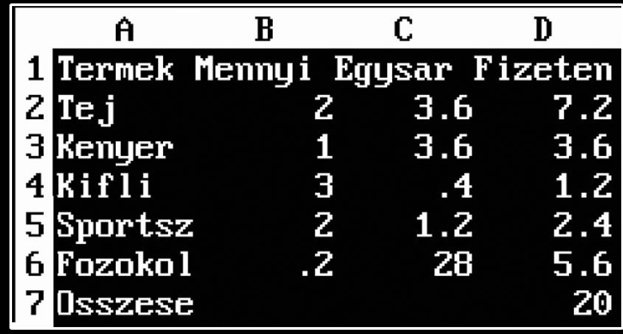

A táblázatkezelés története
Az első széles körben elterjedt táblázatkezelő program, a VisiCalc, amelyet két egyetemista, Dan Bricklin és Bob Frankston készített, 1979-ben jelent meg az Apple II számítógépen, utolsó változatát 1985-ben adták ki. A táblázatkezelő elvi felépítése azóta sem változott.

Slide 5
Fejlődése
Lotus 1-2-3, majd Microsoft Excel vált dominánssá
Napjainkban:
Microsoft Excel,
Google Táblázatok,
LibreOffice Calc a legnépszerűbb programok.

Slide 6
A kezelőfelületek felépítése I.
Munkafüzet: Egy dokumentum, amely munkalapokat tartalmaz.
Munkalap: Sorokból és oszlopokból álló hálózat.
Oszlopok: Betűkkel jelölve (pl. A, B, C...).
Sorok: Számokkal jelölve (pl. 1, 2, 3...).
Cellák: Egy oszlop és egy sor metszéspontja (pl. A1, B2).
Szerkesztőléc: Az aktuális cella tartalmának szerkesztésére szolgál.
Eszköztárak: Ikonok az alapvető műveletek gyors eléréséhez.

Slide 7
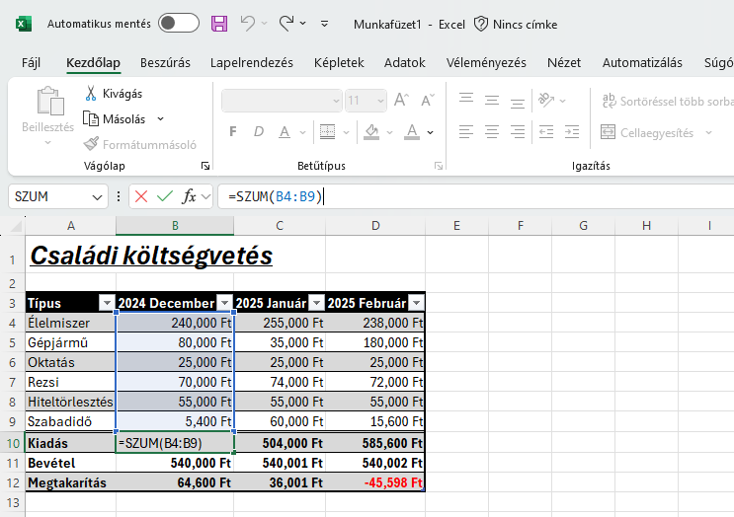
A kezelőfelületek felépítése II.
Eszköztár
Szerkesztőléc
Sorok
(1,2,3,…,sok)
Oszlopok (A…B,AA…ZZ)
Aktív cella

Slide 8
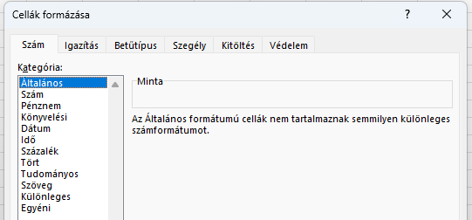
Cellák tartalma
Szöveg: Bármilyen általános szöveges információ (pl. nevelek, címek).
Számok: Számadatok, amelyeken számítások végezhetők.
Dátumok és idők: Formázott értékek (pl. 2025-01-13 vagy 12:30).
Képletek: Olyan műveletek, amelyek cellák értékei alapján számítódnak ki (pl. =A1+B1).

Slide 9
Alapvető képletek és függvények I.
Számítások:
Összeadás: =A1+A2
Kivonás: =B1-B2
Szorzás: =C1*C2
Osztás: =D1/D2

Slide 10
Alapvető képletek és függvények II.
Függvények:
SZUM: =SZUM(A1:A10) – megadott cellák összege.
ÁTLAG: =ÁTLAG(B1:B10) – megadott cellák átlaga.
HA: =HA(C1>10;"Több mint 10";"Kevesebb vagy egyenlő") – feltételes kifejezések kiértékelése.

Slide 11
Egyszerű családi költségvetés
Táblázat felépítése:
Oszlopok: Kiadások kategóriái (pl. Élelmiszer, Közlekedés, Lakbér).
Sorok: Hónapok vagy hétek.
Közös cellák: Összegzés (összes kiadás, megtakarítás).
Példa függvényekre:
Havi összkiadás: =SZUM(B2:D2)
Átlagos havi kiadás: =ÁTLAG(E2:E13)
Feltétel: =HA(E2>50000;"Takaríts meg!";"Rendben")

Slide 12
Formázás
Cellaformázás:
Szöveg: Betűtípus, szín, dőlt, félkövér.
Számok: Pénzügyi formátum, dátumformátum.
Háttér és szegélyek:
Cellák kiemelése színes háttérrel.
Szegélyek: Vastagság és szín beállítása.
Oszlopszélesség és sormagasság:
Oszlopok automatikus illesztése a tartalomhoz.
Sormagasság manuális beállítása.

Slide 13
Órai munka gyakorlat
Feladat: Készíts egy egyszerű családi költségvetést!
Hónapok a sorokban, kategóriák az oszlopokban.
Számolj havi összkiadást és éves összesítést.
Formázás: Formázd a cellákat és emeld ki a fontos adatokat!

Slide 14

Hivatkozások
 | Példa:
Relatív hivatkozás | =A1
Vegyes hivatkozás (oszlop rögzítése) | =$A1
Vegyes hivatkozás (sor rögzítése) | =A$1
Abszolút hivatkozás | =$A$1
F4 - billentyűvel

Slide 15
Excel fontosabb függvényei

Slide 16
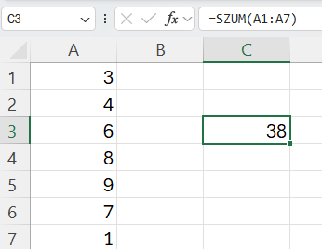
SZUM (SUM) Összegzés
Leírás: Kiválasztott cellák értékeinek összegét számolja ki.
Példa: =SZUM(A1:A7) – Kiszámolja az A1-től A7-ig tartó cellák összegét.
Használat: Például osztályzatok összegzésére, bevétel számítására.

Slide 17
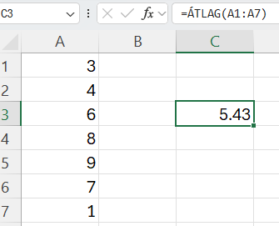
ÁTLAG (AVERAGE) Átlagérték
Leírás: Kiválasztott cellák átlagát számolja ki.
Példa: =ÁTLAG(A1:A7) – Kiszámolja a A1-től A7-ig tartó cellák átlagát.
Használat: Például osztályzatok átlagának kiszámítására.

Slide 18
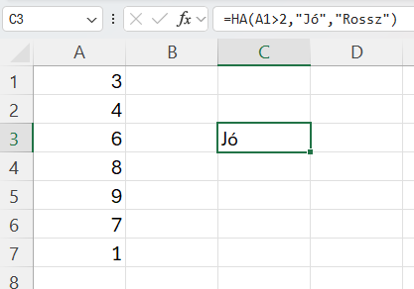
HA (IF) Feltételes elágazás
Leírás: Feltétel alapján döntést hoz. Ha a feltétel igaz, egy értéket ad vissza, ha hamis, egy másikat.
Példa: =HA(A1>2; "Jó"; "Rossz") – Ha A1 értéke nagyobb, mint 5, akkor "Jó", különben "Rossz".
Használat: Például osztályzatok értékelésére (jó/rossz).

Slide 19
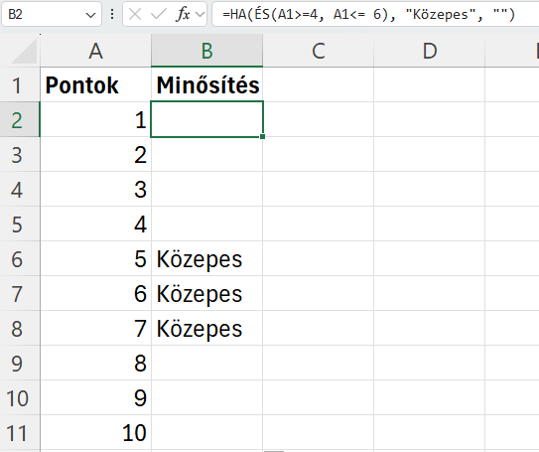
ÉS, VAGY logikai függvények
Leírás: Logikai függvények. A HA függvénnyel együtt szoktuk használni
Példa: =HA( ÉS(A1>=4 ; A1<= 6) ; "Közepes" ; "") – Ha A1 értéke nagyobb vagy egyenlő, mint 4 és kisebb vagy egyenlő mint 6 akkor ”Közepes”. Ez például egy 1-től 10-es pontozás esetén elképzelhető.
Használat: Például 1-10 –ig pontszámok értékelése.

Slide 20
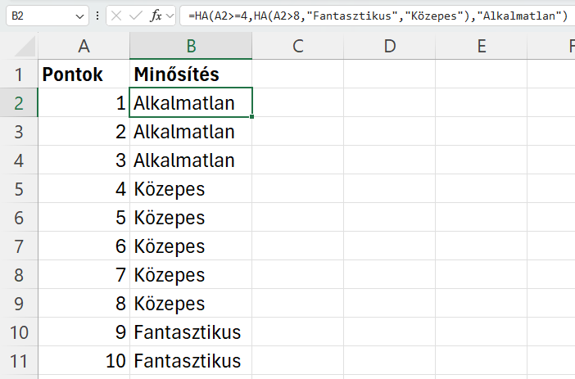
Egymásba ágyazott HA függvények
Leírás: Ha nem csak kétféle elágazást szeretnénk kezelni, hanem többet mint kettő.
Példa: =HA(A2>=4;HA(A2>8;"Fantasztikus " ; "Közepes"),"Alkalmatlan")

Slide 21
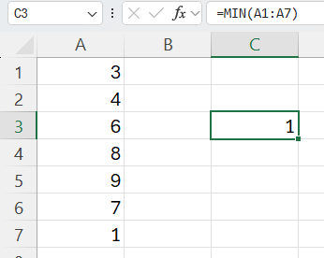
MIN Minimum, legkisebb érték
Leírás: Kiválasztott cellák közül a legkisebb értéket adja vissza.
Példa: =MIN(A1:A7) – Megadja a A1-től A7-ig tartó cellák legkisebb értékét.
Használat: Például a legkisebb osztályzat megtalálására.

Slide 22
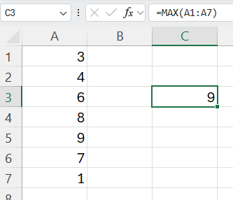
MAX Maximum, legnagyobb érték
Leírás: Kiválasztott cellák közül a legnagyobb értéket adja vissza.
Példa: =MAX(A1:A7) – Megadja a A1-től A7-ig tartó cellák legnagyobb értékét.
Használat: Például a legmagasabb osztályzat megtalálására.

Slide 23
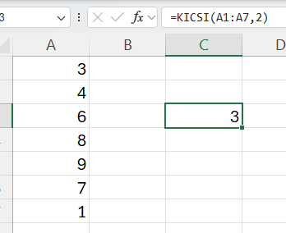
KICSI Valahányadik legkisebb érték
Leírás: Kiválasztott cellák közül a valahányadik legkisebb értéket adja vissza.
Példa: =KICSI(A1:A7; 2) – Megadja az A1-től A7-ig tartó cellák második legkisebb értékét.
Használat: Például egy versenyben az utolsó előtti helyezett megtalálására.

Slide 24
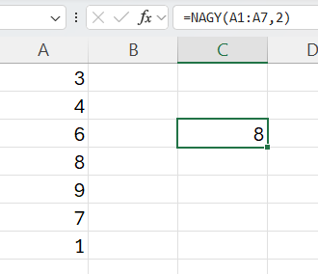
NAGY Valahányadik legnagyobb érték
Leírás: Kiválasztott cellák közül a valahányadik legnagyobb értéket adja vissza.
Példa: =NAGY(A1:A7; 2) – Megadja az A1-től A7-ig tartó cellák második legnagyobb értékét.
Használat: Például egy versenyben a második legmagasabb pontszámmal rendelkező helyezett megtalálására.

Slide 25
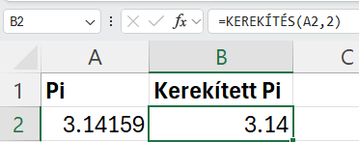
Kerekítés
Leírás: Számok kerekítése megadott tizedes jegyig.
Példa: Kerekítsük a pi-t 2 tizedes jegyre! =KEREKÍTÉS(A2 ; 2)

Slide 26
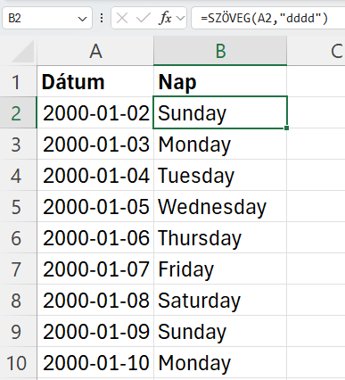
A SZÖVEG függvény
Leírás: Értéket konvertál egy adott számformátumú szöveggé.
Példa: Nézzük meg, hogy a születésünk napja a hét melyik napjára esik! =SZÖVEG( A2 ; "nnnn")

Slide 27
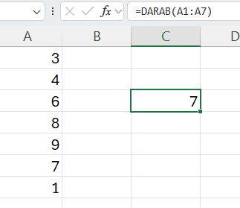
DARAB (COUNT) Megszámolja a cellák értékeit
Leírás: Kiválasztott cellák közül megszámolja, hogy hány cella tartalmaz számot.
Példa: =DARAB(A1:A7) – Megszámolja, hogy hány szám van az A1-től A7-ig tartó cellákban.
Használat: Például a kitöltött tesztlapok számának megszámolására.

Slide 28
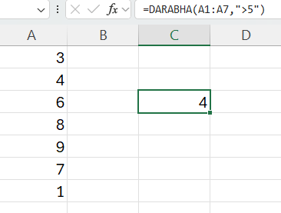
DARABTELI (COUNTIF) Feltételesen megszámol
Leírás: Feltétel alapján számol. Csak azokat a cellákat számolja meg, amelyek megfelelnek a feltételnek.
Példa: =DARABTELI(A1:A7; ">5") Megszámolja, hogy hány cella értéke nagyobb, mint 5 az A1-től A7-ig tartó tartományban.
Használat: Például a jó osztályzatok (pl. 4-es és 5-ös) számának megszámolására.
Megjegyzés: Újabb Excelekben már DARABHA a neve, ami jobban fedi a függvény funkcióját.

Slide 29
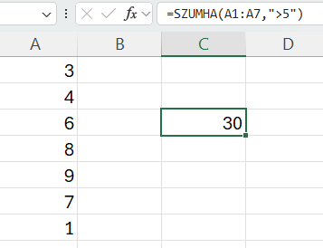
SZUMHA (SUMIF) Feltételesen összead
Leírás: Feltétel alapján összegez. Csak azokat az értékeket adja össze, amelyek megfelelnek a feltételnek.
Példa: =SZUMHA(A1:A7; ">5") – Összeadja a A1-től A7-ig tartó cellákban az 5-nél nagyobb értékeket.
Használat: Például csak a jó osztályzatok összegzésére.

Slide 30
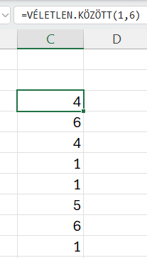
VÉLETLEN.KÖZÖTT Véletlenszám generálás
Leírás: Véletlenszerű egész számot generál két érték között.
Példa: =VÉLETLEN.KÖZÖTT(1;6) – Egy véletlenszerű számot ad vissza 1 és 6 között.
Használat: Például a dobókocka dobásokat szimulálhatjuk vele.

Slide 31
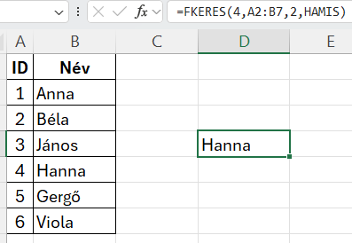
FKERES (VLOOKUP) Függőleges keresés
Leírás: Táblázatban keres egy értéket, és egy másik oszlopban/sorban lévő értéket ad vissza.
Példa: =FKERES(4; A2:B7; 2; HAMIS) – Megkeresi a 4-es nevű sort az A2:B7 tartományban, és a második oszlopban lévő értéket adja vissza, ami a Hanna.
Használat: Például diákok neve alapján osztályzatok keresésére.

Slide 32
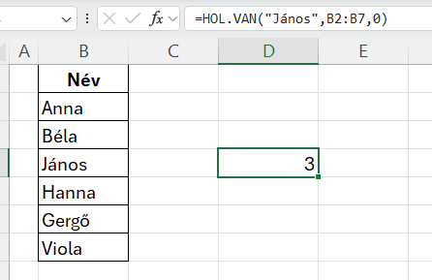
HOL.VAN (MATCH) Hányadik helyen van egy érték
Leírás: Megadja, hogy egy érték hányadik helyen szerepel egy tartományban.
Példa: =HOL.VAN("János"; B2:B7; 0) – Megadja, hogy "János" hányadik sorban van az B2:B7 tartományban. Itt János a 3-ik sorban van.
Használat: Például egy név vagy érték pozíciójának megtalálására. Gyakran az INDEX() függvényen belül használják.

Slide 33
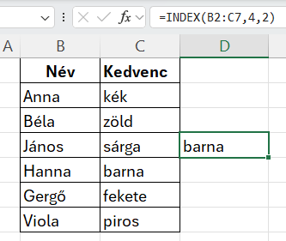
INDEX Értéked ad vissza sor és oszlopból
Leírás: Egy táblázatból ad vissza egy értéket a megadott sor és oszlop alapján.
Példa: =INDEX(B2:C7; 4; 2) – Az B2:C7 tartomány 4. sorának és 2. oszlopának értékét adja vissza, ami itt a „barna”
Használat: Például adott sor és oszlop metszetében lévő érték lekérésére.

Slide 34
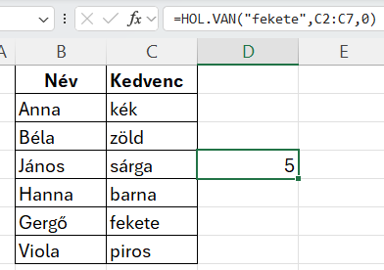
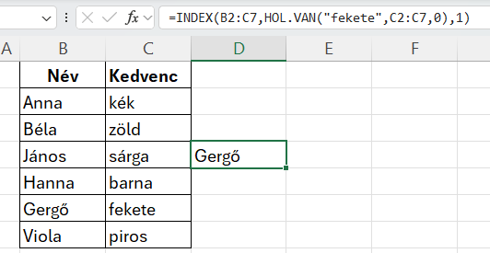
INDEX és HOL.VAN kombinációja
Feladat: Kinek a kedvenc színe a fekete?
Megoldás:
Keressük meg hányadik sorban van a „fekete”! =HOL.VAN(„fekete”;C2:C7;0) Ez megmondja, hogy a tartomány ötödik sorában van a „fekete”.
Ezt illesszük be az INDEX() függvény sor paraméterébe! =INDEX(B2:C7;HOL.VAN("fekete„;C2:C7;0);1) Ami kiadja az „Gergő” eredményt!

Slide 35
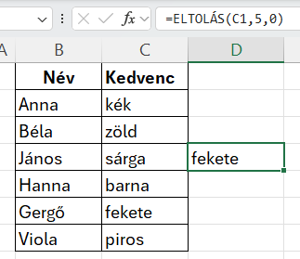
ELTOLÁS (OFFSET) Eltolva ad vissza értékeket
Leírás: Egy kezdőponttól eltolva ad vissza egy cella vagy tartományt.
Példa: =ELTOLÁS(C1; 5; 0) – Az C1 cellától 5 sorral lejjebb és 0 oszloppal jobbra lévő cella értékét adja vissza, ami itt a „fekete”
Használat: Például dinamikus tartományok létrehozására vagy a HOL.VAN-nal kombinálva.

Slide 36
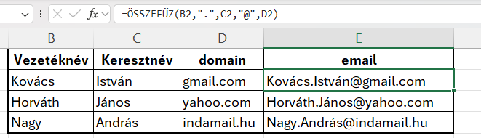
ÖSSZEFŰZ (CONCAT) összefűz szövegeket
Leírás: Szöveges cellák tartalmát összefűzi
Példa: =ÖSSZEFŰZ(B2 ; ”.” ; C2 ; ”@” ; D2) – A B2, C2 és a D2 cellák értékeit összefűzi és email formátummá alakítja.
Használat: Például email címek előállítása.

Slide 37
Diagramok

Slide 38
Miért használunk diagramokat?
A diagramok vizuális eszközök, amelyek segítenek az adatok könnyebb megértésében és elemzésében.
Segítenek az adatok közötti trendek, mintázatok és kapcsolatok bemutatásában.
Példa: Hogyan lehet egy számsorozatból gyorsan leolvasni a növekedést vagy csökkenést?

Slide 39
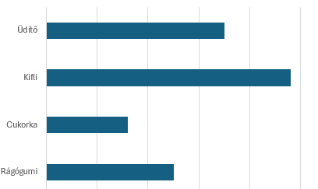
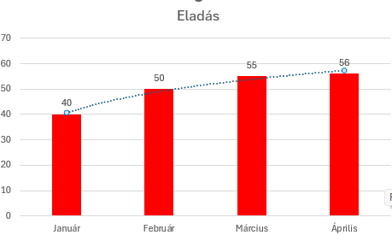
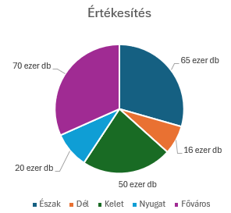
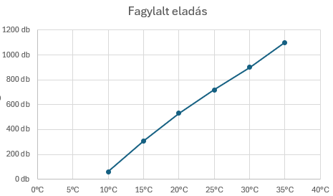
Mikor érdemes diagramot használni?
Adatok összehasonlítása: Például különböző termékek értékesítési adatainak összehasonlítása.
Trendek mutatása: Időbeli változások bemutatása, például havi értékesítési adatok.
Arányok bemutatása: Például egy cég piaci részesedése különböző régiókban.
Kapcsolatok vizualizálása: Például a hőmérséklet és a fagylalt értékesítés közötti kapcsolat.

Slide 40
Melyik diagramtípust melyik esetben használjuk?
Típus | Használat | Példa | Ikon
Oszlopdiagram (Column Chart) | Különböző kategóriák összehasonlítására. | Különböző hónapok értékesítési adatainak összehasonlítása.
Kördiagram (Pie Chart) | Arányok bemutatására | Egy cég piaci részesedése különböző régiókban.
Vonaldiagram (Line Chart) | Időbeli trendek mutatására. | Éves hőmérsékleti adatok változása.
Sávdiagram (Bar Chart) | Hosszú kategórianevek esetén, vízszintes tengelyen. | Különböző termékek értékesítési adatai.
Területdiagram (Area Chart) | Több adatsor összegének trendjeinek mutatására.. | Különböző régiók értékesítési adatainak összegzése időben
Pontdiagram (Scatter Plot) | Két változó közötti kapcsolat vizualizálására. | A tanulók tanulási ideje és vizsgajegyei közötti kapcsolat.

Slide 41
Példák diagramokra
Példa 1: Oszlopdiagram - Különböző hónapok értékesítési adatai.
Példa 2: Kördiagram - Egy cég piaci részesedése különböző régiókban.
Példa 3: Vonaldiagram - Éves hőmérsékleti adatok változása.
Példa 4: Pontdiagram - Tanulók tanulási ideje és érdemjegyei közötti kapcsolat.

Slide 42
Hogyan készítsünk diagramot Excelben?
lépés: Válaszd ki az adatokat, amelyekből diagramot szeretnél készíteni.
lépés: Kattints a "Beszúrás" menüpontra.
lépés: Válaszd ki a kívánt diagramtípust.
lépés: Testreszabhatod a diagramot (cím, tengelyek, stb.).
Példa: Bemutató egy oszlopdiagram létrehozásáról.

Slide 43
Mire figyeljünk diagramok készítésekor?
Gyakori hibák:
Túl sok adat egy diagramon, ami áttekinthetetlenné teszi.
Nem megfelelő diagramtípus kiválasztása.
Tippek:
Használj egyszerű, jól érthető címkéket.
Ne használj túl sok színt, hogy ne zavarja az olvashatóságot.
Ellenőrizd, hogy a diagram jól átadja-e az adatok üzenetét.

Slide 44
Néhány gyakorlat
Feladat: Készíts egy oszlopdiagramot a következő adatokból:
Hónapok: Január, Február, Március, Április
Értékesítés (darab): 4002, 5125, 5568, 5684
Feladat: Készíts egy sáv diagramot következő napi eladási adatokból:
Termékek: rágógumi (25 darab), cukorka (16 darab), kifli (48 darab), üdítő (35 darab)
Feladat: Készíts egy kördiagramot az alábbi éves értékesítési adatokból:
Régiók: Észak, Dél, Kelet, Nyugat, Főváros
Értékesítés (darab): 1500, 3200, 800, 3000, 4000

Slide 45
Gyakorlat
4. Feladat: Készíts egy pont diagramot a következő adatokból! Milyen összefüggést állapítasz meg?
Hőmérséklet | Fagylalt eladás
10°C | 60 db
15°C | 310 db
20°C | 530 db
25°C | 720 db
30°C | 900 db
35°C | 1100 db

Slide 46
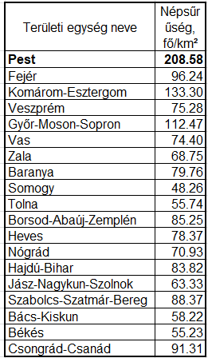
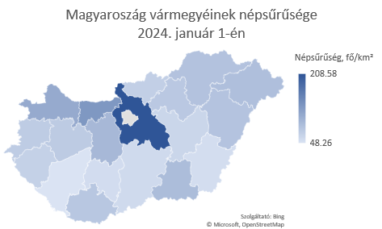
Gyakorlat
5. Feladat: Töltsd le az adatokat a KSH (Központi Statisztikai Hivatal) honlapjáról az alábbi címen: 8.1.2.1. Terület, településsűrűség, népsűrűség, 2024. január 1.
Vagy az alábbi címen: https://tinyurl.com/nepsuruseg
Készíts egy népsűrűség térkép diagramot Magyarországról! A forrás táblázatban csak a megfelelő sorokat és oszlopokat hagyd meg!

Slide 47
Összegzés
A táblázatkezelés alapvető eszköz az adatok rendszerezésére és elemzésére.
Az alapok elsajátítása lehetőséget ad a komplexebb problémák megoldására is.

Slide 48
Tankönyvben
Fejezetnyitó
A táblázatkezelés alapjai, A táblázatkezelés alapjai 8.
Számok, szövegek, logikai kifejezések kezelése
Diagramkészítés
Problémamegoldás táblázatkezelővel
Fájlok kezelése, megosztása

